Slide 1

Newbies [Pro]
5th Gen - 2017
@edolopez - edolopez@hackerschool.mx
Day 0 - Welcome!

Slide 2


Slide 3
Outline
Sobre el mentor
Sobre ustedes
[Algunos insights]
Objetivos
Temas
Forma de trabajo
Ponderaciones y Actividades
¿Preguntas?

Slide 4
Sobre el mentor

Slide 5


Sobre el mentor
Technical background on the software industry.
Co-founder @Hackerschoolmty.
Co-founder & CEO @icalialabs.
Co-founder & Advisor @codeandomexico.
Professor of CS at PrepaTEC CSC.
Worked at IBM, Infosys (India), startups, etc.

Slide 6
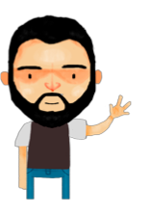
Startups, startups & startups.
Toco la guitarra, me gustan las MMA y el deporte en general.
Technology, my passion. Software, my career.

Slide 7
Sobre ustedes :)
Lo ideal es que antes de platicar sepamos un poco uno del otro.
Por el tiempo limitado, conozcámonos en formato de elevator pitch! http://en.wikipedia.org/wiki/Elevator_pitch
Nombre + Qué haces en tu día a día + Motivación por estar aquí

Slide 8
Algunos Insights
¿Cuántos tienen Windows?
¿Cuántos saben programar o han programado algo en el pasado?
¿Cuántos tienen amigos programadores?
¿Qué saben de la industria de software?

Slide 9
Objetivos

Slide 10
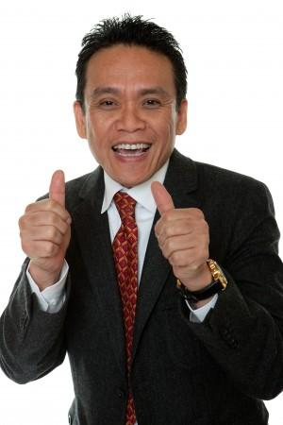
Expected

Slide 11
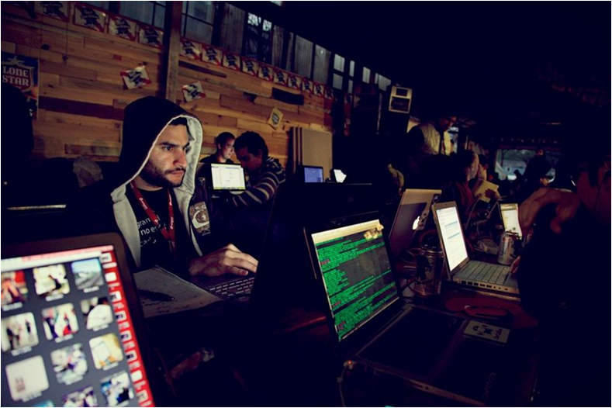
Reality

Slide 12
Objetivos
De qué NO es el curso
Manejo de Excel, Powerpoint, o cualquier otra herramienta de software ya construida.
Arreglar computadoras.
Construcción de aplicaciones sólo por construirlas.
Programación extrema y conceptos imposibles de comprender por un humano promedio.
Conocer el uso de Python.

Slide 13
Objetivos
De qué SÍ es el curso
Bases de programación elemental.
Lógica de programación para aprender cualquier otro lenguaje sin complicación.
Comprender una parte del por qué y cómo de la tecnología que usamos hoy en día.
… que su dinero valga la inversión.

Slide 14
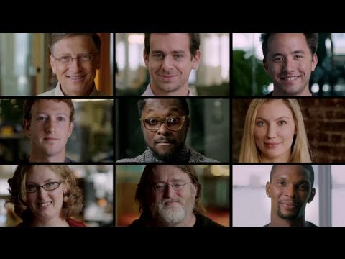
code.org

Slide 15
¿A quién va dirigido este curso?
Cualquier persona debiera
tomar un programa así.
Alguien, 2017

Slide 16
Temas - Semana 1

Slide 17
Temas explícitos
Organización de las computadoras
Álgebra booleana y lógica computacional
Algoritmos: Pseudocódigo y diagramas de flujo

Slide 18




Existen 3K lenguajes de programación

Slide 19

Nosotros usaremos

Slide 20
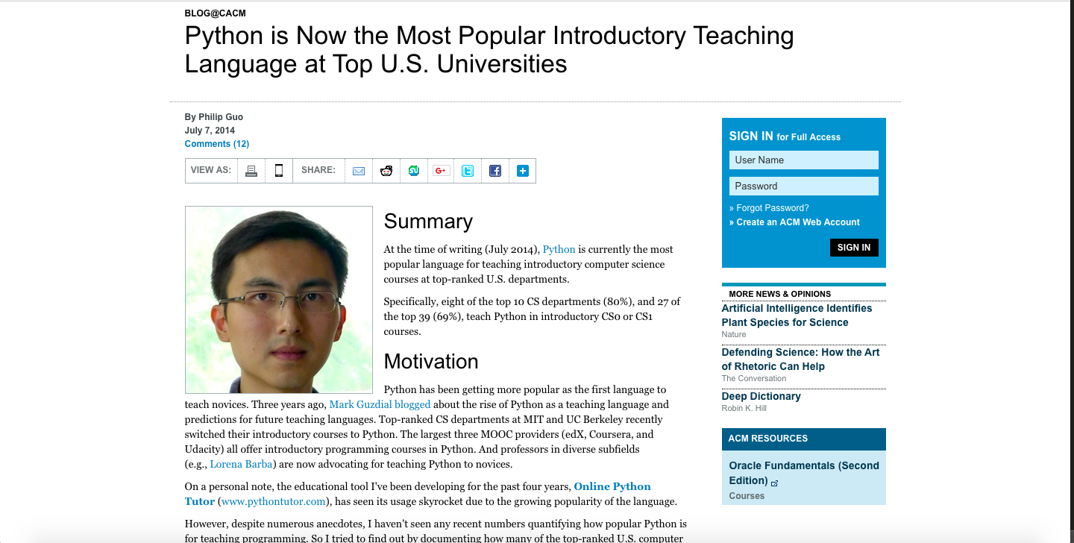

Slide 21
¿Quienes más usan Python?

Slide 22


Slide 23
Gráficas computacionales
Ciencia de Datos
Aplicaciones Web
Inteligencia Artificial
Simulaciones
Algoritmos Científicos

Slide 24
Temas implícitos
Controlador de versiones: Git en http://github.com
Uso de terminal
Pair programming
Test Driven Development
Lean thinking, lean processes, lean software development.

Slide 25
Forma de trabajo

Slide 26
Forma de trabajo
Slack para comunicación constante y compartición de artículos.
1 mentor por semana
Chuy como facilitador
Algunos ejercicios son “para llevar”

Slide 27
Bonus
Conferencias de interés sobre lo que está sucediendo en la industria
Invitación a eventos tecnológicos: Hackathons, Startup Weekend, Meetups.

Slide 28
¿Preguntas?

Slide 29
Gracias.
“Software is eating the world”
--Marc Andreessen, Netscape Co-founder
@edolopez - edolopez@hackerschool.mx

